Slide 1
Tajemniczy Ogród
Joanna Krzysztof

Slide 2
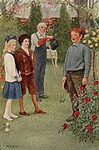
Główni BOHATEROWIE
Mary Lennox
Dick Sowerby
Colin Craven

Slide 3
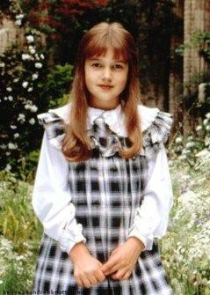
Mary Lennox
Mary Lennox jest główną bohaterką powieści Frances Hodgson Burnett: „Tajemniczy ogród”. Urodziła się w Indiach, gdzie jej ojciec był urzędnikiem administracji kolonialnej, a matka, znana ze swej urody, zajmowała się wyłącznie sobą i spędzała czas na spotkaniach towarzyskich. Rodzice nie mieli czasu dla Mary i tuż po jej narodzinach oddali ją na wychowanie hinduskiej niani, Ayah.

Slide 4
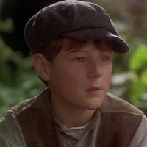
Dick Sowerby
Dick Sowerby jest młodszym bratem Marthy i najbliższym przyjacielem Mary Lennox. Mieszka wraz z matką i rodzeństwem w niewielkiej i skromnej chatce na skraju wrzosowiska. Ma dwanaście lat i wzbudza sympatię ludzi swoją zabawną i miłą powierzchownością. Ma rude włosy, zadarty nosek, zarumienione policzki i okrągłe, bardzo niebieskie oczy. Jest ubrany schludnie, choć skromnie, co świadczy o ubóstwie jego rodziny.

Slide 5
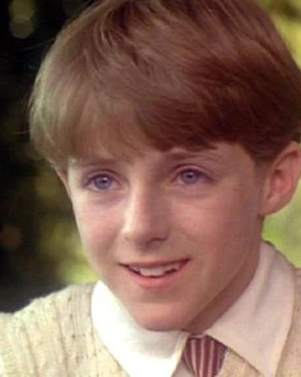
Colin Craven
Colin Craven jest jedynym synem pana Archibalda Cravena i kuzynem Mary Lennox. Ma dziesięć lat i większość swego życia spędził, leżąc w łóżku. Jest dzieckiem ładnym, o jasnych, gęstych włosach i dużych, szarych, smutnych oczach, przysłoniętych długimi rzęsami. Jego twarz jest drobna, o ostrych rysach i skórze koloru kości słoniowej. Jest wysoki jak na swój wiek, bardzo chudy i słaby.

Slide 6
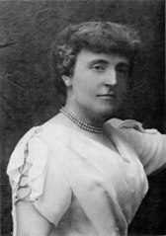
Autor Książki
Frances Hodgson Burnet (ur. 24 listopada 1849 w Cheetham Hill, zm. 29 października 1924 w Plandome) – brytyjska powieściopisarka, autorka sztuk teatralnych.

Slide 7
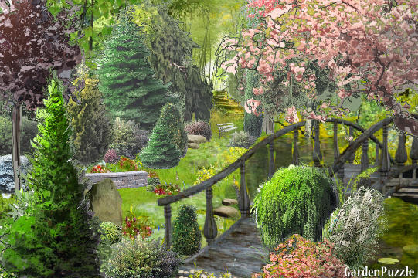
Ogród
Kiedy Mary zajrzała do ogrodu po raz pierwszy, wszystko zdawało się szare, ziemia porośnięta była rudawą trawą, a niepielęgnowane od dziesięciu lat drzewa tworzyły jednolity gąszcz. Mur pokrywały gęste i splątane pędy róż, pozbawione kwiatów i liści. Róże chwytały się też drzew, oplatając je swoimi bezlistnymi pędami.

Slide 8
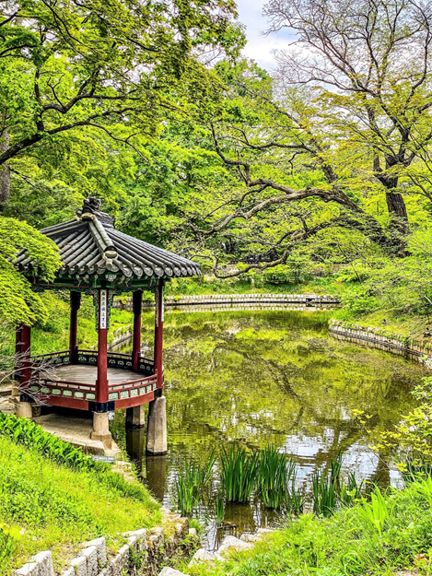
ogród

